Slide 1
达格列净二甲双胍缓释片(Ⅲ)

Slide 2
目录 Contents
1
药品基本信息
4
创新性
2
安全性
5
公平性
3
有效性

Slide 3
药品基本信息^{[1]}
【通用名称】 | 达格列净二甲双胍缓释片(Ⅲ) | 【中国大陆首次上市时间】 | 2023年6月
【注册规格】 | 5mg/1000mg | 【全球首次上市时间及国家】 | 澳大利亚，2014
【是否为OTC药品】 | 否 | 【大陆地区同通用名药品上市情况】 | 6家
【适应症】 | 本品配合饮食控制和运动，适用于正在接受达格列净和盐酸二甲双胍治疗的2型糖尿病成人患者改善血糖控制。
【用法用量】 | 用药建议（详见说明书）本品在早晨或晚上随餐服用，每日一次。
【疾病基本情况】 | 糖尿病患病率高(12.4%)，2型糖尿病占90%，控制率低(50.1%) ^{[2]}； 糖尿病患者心血管疾病风险增加2~4倍，心衰住院风险增加2倍； 血糖不达标会导致严重并发症，如糖尿病肾脏病、视网膜病变等，影响患者生活质量。
【未满足治疗需求】 | 糖尿病患者往往合并多种并发症，多重用药导致漏服，患者依从性下降导致血糖控制率下降； 达格列净二甲双胍缓释片(Ⅰ)（规格：5mg/500mg、10mg/1000mg）已纳入医保，规格较少，临床剂量调整受限。
【参照药品建议】 | 参照药建议选择达格列净二甲双胍缓释片(Ⅰ)和“达格列净、缓释二甲双胍”自由联合，理由： 达格列净二甲双胍缓释片(Ⅰ)已纳入医保目录； 本品是达格列净与缓释二甲双胍的复方制剂； 获批适应症明确适用于正在接受达格列净和盐酸二甲双胍治疗的2型糖尿病成人患者改善血糖控制； 达格列净和二甲双胍均在医保目录内，且在2018版国家基药目录内。
[1] 达格列净二甲双胍缓释片说明书
[2]中华医学会糖尿病学分会. 中国糖尿病防治指南（2024版）. 中华糖尿病杂志，2025，17(01):16-139.

Slide 4
安全性^{[1]}
重要不良反应
临床试验经验 达格列净联合二甲双胍患者耐受性良好
乳酸酸中毒、血容量不足、酮症酸中毒、尿脓毒症和肾盂肾炎、与胰岛素或胰岛素促泌剂合用引起低血糖、会阴坏死性筋膜炎（福尼尔坏疽）、维生素B₁₂缺乏、生殖器真菌感染。
在8项短期、安慰剂对照研究汇总集中，最常报告的导致停药的事件且达格列净10mg和二甲双胍组至少有3例患者报告的事件为肾功能不全（0.7%）、血肌酐升高（0.2%）、肾脏肌酐清除率降低（0.2%）和尿路感染（0.2%）。常见的不良反应见下表：
不良反应 | 安慰剂+二甲双胍 N=1185 | 达格列净5mg+二甲双胍 N=410 | 达格列净10mg+二甲双胍 N=983
女性生殖器真菌感染 | 1.5% | 9.4% | 9.3%
鼻咽炎 | 5.9% | 6.3% | 5.2%
尿路感染 | 3.6% | 6.1% | 5.5%
腹泻 | 5.6% | 5.9% | 4.2%
头痛 | 2.8% | 5.4% | 3.3%
男性生殖器真菌感染 | 0 | 4.3% | 3.6%
流感 | 2.4% | 4.1% | 2.6%
恶心 | 2.0% | 3.9% | 2.6%
背痛 | 3.2% | 3.4% | 2.5%
头晕 | 2.2% | 3.2% | 1.8%
咳嗽 | 1.9% | 3.2% | 1.4%
便秘 | 1.6% | 2.9% | 1.9%
血脂异常 | 1.4% | 2.7% | 1.5%
咽炎 | 1.1% | 2.7% | 1.5%
排尿增加 | 1.4% | 2.4% | 2.6%
排尿不适 | 1.1% | 2.2% | 1.6%
禁忌
本品禁用于下列患者：
eGFR低于45mL/min/1.73m²患者；
对达格列净有严重超敏反应史，如速发严重过敏反应或血管性水肿，或对盐酸二甲双胍有超敏反应史的患者；
急性或慢性代谢性酸中毒患者，包括伴或不伴昏迷的糖尿病酮症酸中毒。糖尿病酮症酸中毒应使用胰岛素治疗。
[1] 达格列净二甲双胍缓释片说明书

Slide 5
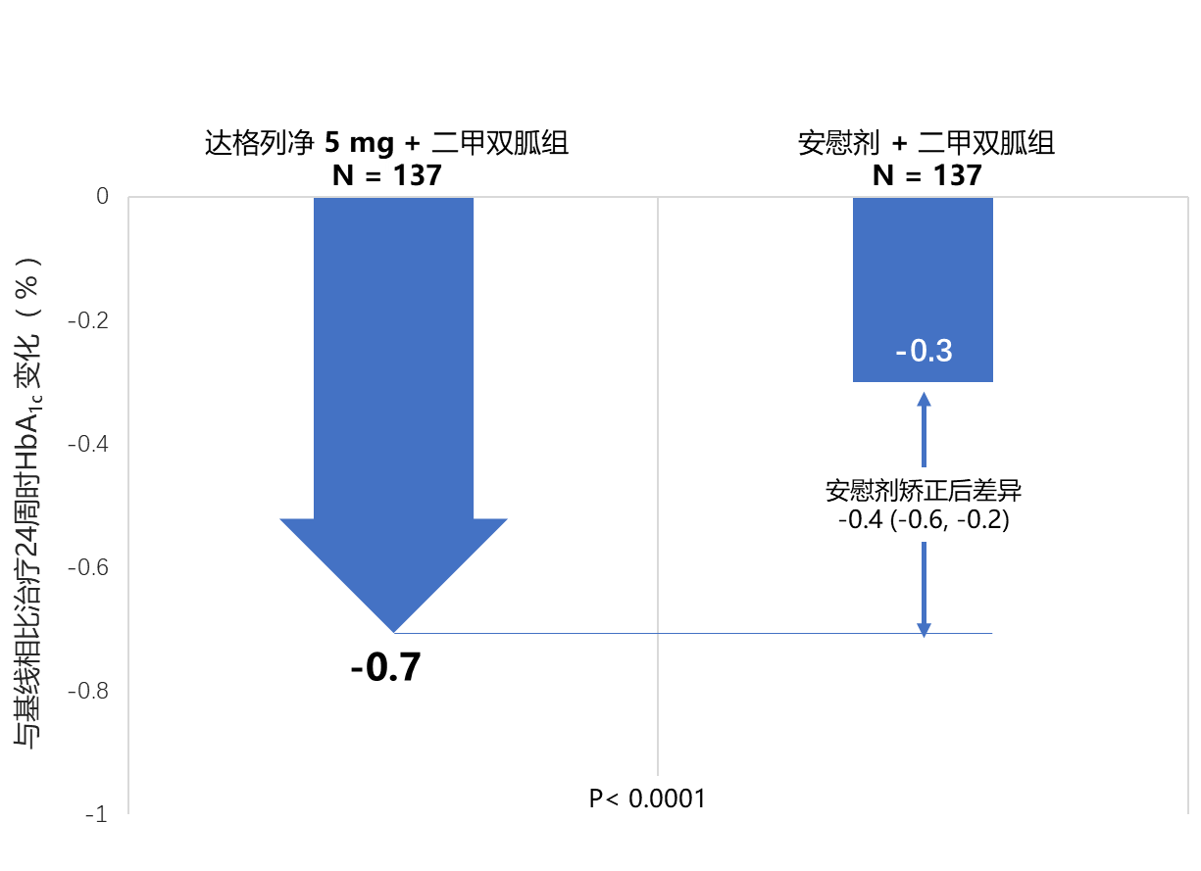
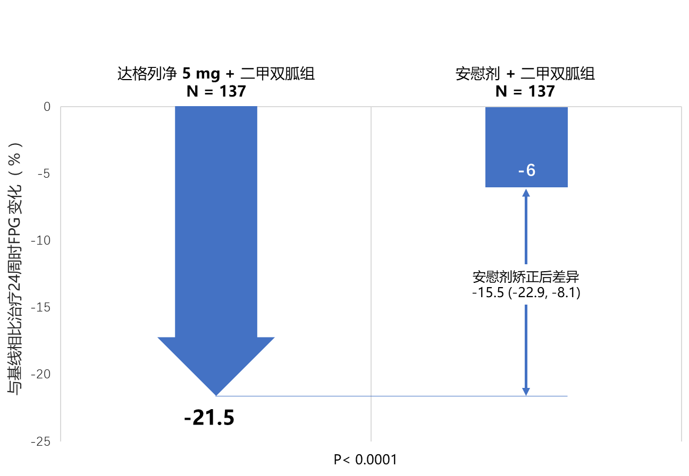
有效性^{[1]}
与安慰剂联合二甲双胍相比，达格列净加二甲双胍治疗可改善HbA_{1c}和空腹血糖（FPG），且具有临床和统计学意义。
达格列净联合二甲双胍治疗24周时HbA_{1c} 较基线降低0.7%
达格列净联合二甲双胍治疗24周时FPG 较基线降低23.5%
[1] 达格列净二甲双胍缓释片说明书

Slide 6
有效性
固定复方制剂（FDC）较联用方案提高患者依从性，提供更有利的心血管益处。
美国一项 Meta 分析纳入 70573例T2DM患者，研究结果显示：固定复方制剂使患者药物持有率（MRP）提高 8.6%，较两药联用进一步降低 HbA_{1c} 达0.53%^{[1]}。
韩国一项研究纳入10286例T2DM患者，研究结果显示，相较于两药联用治疗，FDC组全因死亡和因卒中、急性心肌梗死或心力衰竭住院的复合终点风险下降5.3%^{[2]}。
8.6%
P=0.0162
降糖幅度显著增加
（HbA_{1c}）
依从性显著提高
（MRP，药物持有率）
0.53%
P＜0.0001
[1]Han S, et al. Glycemic effectiveness and medication adherence with fixed-dose combination or coadministered dual therapy of antihyperglycemic regimens: a meta-analysis. Curr Med Res Opin. 2012 Jun;28(6):969-77.
[2] Cho SJ, Oh IS, Jeong HE, Cho YM, Hwangbo Y, Yu OHY, Shin JY. Long-term clinical outcomes of oral antidiabetic drugs as fixed-dose combinations: A nationwide retrospective cohort study. Diabetes Obes Metab. 2022 Oct;24(10):2051-2060.

Slide 7
有效性
T2DM患者合并心肾疾病或心肾风险，SGLT2i和二甲双胍均是国内外权威指南中推荐的初始联合治疗之一
国家药监局药品审评中心出具的《技术审评报告》中关于本品有效性的描述
指南名称 | 推荐级别
美国糖尿病协会（ADA）糖尿病诊疗标准(2025版)^{[1]} | A
改善全球肾脏病预后组织（KDIGO） 临床实践指南：慢性肾脏病患者的糖尿病管理(2024版）^{[2]} | 1A
中国2型糖尿病防治指南（2024年版）^{[3]} | A
中国糖尿病肾脏病防治指南（2021年版）^{[4]} | A
支持达格列净二甲双胍缓释片有效性的证据来自两项达格列净与二甲双胍联合治疗的数据，其中一项为国际多中心临床试验（NCT00528879），一项为亚洲临床试验（NCT01095666），均证实了达格列净与二甲双胍联合治疗的有效性。 在中国健康受试者中开展的生物等效性研究结果提供了达格列净二甲双胍缓释片与达格列净、二甲双胍缓释片单药联合用药的桥接证据。
[1] American Diabetes Association Professional Practice Committee. Introduction and Methodology: Standards of Care in Diabetes-2025. Diabetes Care. 2025 Jan 1;48(1 Suppl 1):S1-S5.
[2]Kidney Disease: Improving Global Outcomes (KDIGO) CKD Work Group. KDIGO 2024 Clinical Practice Guideline for the Evaluation and Management of Chronic Kidney Disease. Kidney Int. 2024 Apr;105(4S):S117-S314.
[3] 中华医学会糖尿病学分会. 中国糖尿病防治指南（2024版）. 中华糖尿病杂志，2025，17(01):16-139.
[4]中华医学会糖尿病学分会微血管并发症学组. 中国糖尿病肾脏病防治指南（2021年版）. 中华糖尿病杂志，2021，13(08):762-784.

Slide 8
价格费用信息
达格列净二甲双胍缓释片（Ⅰ）已纳入国家医保目录，原研厂家AstraZeneca AB的挂网价格为每片4.16元人民币，我公司的挂网价格为每片3.56元人民币，参考《药品差比价规则》，拟我公司持有的达格列净二甲双胍缓释片（Ⅲ）的价格为每片3.00元人民币。
达格列净二甲双胍缓释片(Ⅰ)招投标价信息
药品名称 | 规格 | 转化系数 | 最小制剂单位价格（元） | 价格 （元） | 生产企业 | 上市许可持有人
达格列净二甲双胍缓释片(Ⅰ) | 10mg/1g | 14 | 4.16 | 58.24 | AstraZeneca Pharmaceuticals LP | AstraZeneca AB
 |  | 15 | 3.56 | 53.33 | 北京福元医药股份有限公司 | 北京福元医药股份有限公司
 |  | 14 | 3.95 | 55.30 | 江苏宣泰药业有限公司 | 上海宣泰医药科技股份有限公司
 |  | 30 | 3.54 | 106.30 | 以岭万洲国际制药有限公司 | 南京方生和医药科技有限公司

Slide 9
创新性
机制互补
器官保护
代谢获益
提高依从性
达格列净：减少肾脏的葡萄糖重吸收从而降低血糖。
二甲双胍：抑制糖异生和糖原分解、增加肌肉胰岛素敏感性、延迟肠道吸收葡萄糖从而降低血糖。
保护心脏：降低合并ASCVD或MRF的2型糖尿病患者心血管死亡或心衰住院风险17%，不增加MACE风险。
保护肾脏：显著降低CKD患者心肾复合终点39%，延缓进入终末期肾病约7年。
降低体重：联合治疗24周，较基线可显著降低体重3kg。
改善血压：改善T2DM合并血压控制不佳患者的血压。
改善胰岛功能：显著改善胰岛素敏感性，改善T2DM患者胰岛β细胞功能。
“一天一次”用药，提高依从性，降低不良结局事件发生。
1095片/年降低到365片/年，全年减少服药730片。

Slide 10
公平性
弥补目录短板
符合保基本的原则
临床管理难度低
目录内只有达格列净二甲双胍缓释片（Ⅰ），医师及患者的临床需求不同。
5mg达格列净和1000mg二甲双胍复方制剂，给临床需求不同的T2DM患者多一种选择，帮助患者获得最佳疗效。
目前我国糖尿病患者患病率高，达标率不理想，亟需有效且可保证依从性的管理手段。
达格列净和二甲双胍均为T2DM的一线治疗药物，且均纳入医保；达格列净二甲双胍缓释片，两种成份机制互补，可提供更强效、持久的降糖作用，同时可降低心肾并发症风险；每日服药1次，减少患者服药片数，提高患者依从性。
本品为固定复方缓释制剂，用法简单，用量明确，简单易掌握，患者依从性高，便于临床管理，无超说明书用药风险。
患者用药需要经过医生专业评估，药物无成瘾性，无临床滥用风险；无需特殊储藏，并不增加医院的管理负担。

